Slide 1
CRC Design Assistant
سیستم CRC نرم افزاری است که CRC Design Assistant را اجرا می کند. CRC Design Assistant در ابتدا فرض می شد که به دانشجویان در ایجاد برنامه های نرم افزاری دنیای واقعی کمک می کند. دانشجویانی تجربه لازم برای ساخت یک طراحی قیاسی مؤثر را دارند. خصوصا دانشجویان در مشاهده طراحی، پیگیری تغییرات طراحی، نگهداری لیست مسئولیت های سیستم وقتی که کلاس ها حذف می شوند، بازبینی اسناد وقتی که طراحی ها تغییر می یابند، و نمایش طراحی برای اعضای دیگر تیم و مشاهده کنندگان مشکل دارند. هدف این ابزار کم کردن این مشکلات است.
23/35
پیشنهادات
کار آینده
CRC
توسعه نرم افزار
مقدمه
چکیده

Slide 2
طراحی CRC
سیستم CRC از یک پایگاه داده و یک سری کلاس تشکیل شده است. طرح پایگاه داده در شکل 3 نشان داده شده است. پایگاه داده همه اطلاعات مورد نیاز برای کلاس ها، مسئولیت ها، کنتراکت ها، زیرسیستم ها، کاربران، و اسناد را ذخیره می کند. سیستم ابزاری فراهم می کند که به اعضای تیم اجازه میدهد تا کارهای خود را ثبت کنند تا ارتباط با اعضای دیگر تیم را آسان سازد.
24/35
پیشنهادات
کار آینده
CRC
توسعه نرم افزار
مقدمه
چکیده

Slide 3
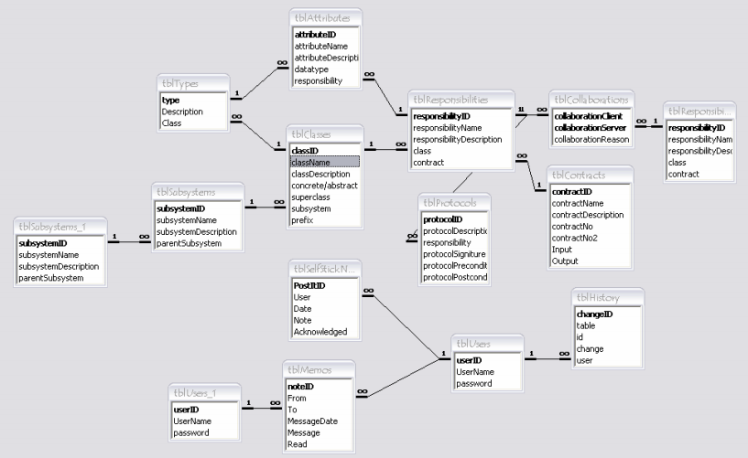
شکل 3- شمای پایگاه داده برای CRC Design Assistant
25/35
پیشنهادات
کار آینده
CRC
توسعه نرم افزار
مقدمه
چکیده

Slide 4
زیرسیستم ها شامل زیرسیستم های دیگری می باشند. آنها همچنین شامل کلاس ها هستند. کلاس ها شامل مسئولیت ها هستند. مسئولیت ها می توانند با استفاده از نسبت ها یا پروتکل ها اجرا شود. مسئولیت ها را می توان به دسته های مربوطه با نام کنتراکت ها گروه بندی کرد. آن در پایگاه داده نشان داده نشده است، اما مسئولیت ها در همان کنتراکت باید به همان کلاس تعلق داشته باشد. این در طراحی جسم اجرا می شود. و سرانجام، یک همکاری بعنوان روابط بین دو مسئولیت تعریف می گردد.
26/35
پیشنهادات
کار آینده
CRC
توسعه نرم افزار
مقدمه
چکیده

